Slide 1
ОТЧЕТ
КРАЕВОЙ
ИННОВАЦИОННОЙ
ПЛОЩАДКИ
ЗА 2021 ГОД
«НАУЧНО-МЕТОДИЧЕСКОЕ СОПРОВОЖДЕНИЕ
ПЕДАГОГОВ ПО РАЗВИТИЮ ПРОЕКТНОЙ И
ИССЛЕДОВАТЕЛЬСКОЙ КОМПЕТЕНТНОСТЕЙ
ОБУЧАЮЩИХСЯ»
МКУ «ИМЦ системы образования Ейского района»
http://imc.yeisk-edu.ru/index.php/nauchno-metodicheskoe-soprovozhdenie-deyatelnosti-pedagogov-po-razvitiyu-proektnoj-i-issledovatelskoj-kompetentnostej-uchashchikhsya

Slide 2
Цель
Создание условий для повышения профессиональной компетентности педагогов Краснодарского края в сфере организации проектной и исследовательской деятельности обучающихся посредством использования ресурсов сетевого взаимодействия территориальных методических служб

Slide 3
Задачи
разработка нормативной базы, регламентирующей сетевое взаимодействие при реализации проекта
создание методической сети по теме инновационной деятельности
дополнение и тиражирование модели системы научно-методического сопровождения деятельности педагогов по развитию проектной и исследовательской компетентностей обучающихся
создание информационного ресурса в сети «Интернет» для поддержания работы методической сети
апробация отдельных образовательных событий, направленных на развитие профессиональной компетентности педагогов в сфере организации проектной и исследовательской деятельности обучающихся, в муниципалитетах Краснодарского края, входящих в состав методической сети
подготовка методического пособия, описывающего модель системы научно-методического сопровождения деятельности педагогов по развитию проектной и исследовательской компетентностей обучающихся
проведение ежегодного мониторинга, включающего в себя: диагностику проектной и исследовательской компетентностей педагогов; сбор количественных данных о результативности организационно-методического сопровождения проектной и исследовательской деятельности обучающихся.

Slide 4
Инновационность
проект не имеет прямых аналогов в
Краснодарском крае и РФ, т.к. основывается не на работе внутри одной образовательной организации и не на сетевом взаимодействии школ, а на построении сети территориальных методических служб, что подразумевает гораздо больший потенциал в применении формальных, неформальных и информальных форм обучения педагогов

Slide 5
Измерение и оценка качества инновации
1-я группа показателей связана с ростом компетентности педагогов в сфере проектной и исследовательской деятельности
повышение доли педагогов обладающих проектной и исследовательской компетентностями на допустимом и оптимальном уровне
повышение доли педагогов участвующих в конкурсах методических разработок, связанных с проектной и исследовательской деятельностью обучающихся
повышение доли педагогов представляющих свой опыт организации проектной и исследовательской деятельности обучающихся на муниципальном, региональном и федеральном уровне
повышение доли педагогов имеющих публикации в методических изданиях по теме организации проектной и исследовательской деятельности обучающихся

Slide 6
Измерение и оценка качества инновации
2-я группа показателей связана с опосредованным результатом – ростом компетентности обучающихся в сфере проектной и исследовательской деятельности
повышение активности и результативности участия обучающихся в конкурсах проектных и исследовательских работ
повышение доли обучающихся 9-х и 11-х классов, выполнивших индивидуальный итоговый проект на повышенном уровне

Slide 7
Результативность
Дополнен комплект продуктов инновационной деятельности
методический кейс на основе материалов дистанционных стажировок
Проведены зональные и краевые мероприятия, посвященные практике инновационной деятельности в рамках проекта
Расширена авторская методическая сеть
Организовано повышение квалификации (в том числе краткосрочное) для специалистов МКУ «ИМЦ системы образования Ейского района»
13 мероприятий
+1 ТМС
1 специалист
видеоролик, популяризирующий проект
программа дистанционной стажировки «Проект и проектное мышление»
информационные ресурсы для поддержки отдельных образовательных событий
дневник дистанционного стажера
сборник материалов конференции

Slide 8
Участники методической сети
г.Горячий Ключ
Туапсинский район

Slide 9
Апробация и диссеменация результатов деятельности КРЦ на основе сетевого взаимодействия
Конференция «Организация проектной и исследовательской деятельности
обучающихся»
В 2021 году прошла в дистанционном формате, помимо педагогов из Краснодарского края в мероприятии
участвовали учителя республики Крым, преподаватель из русской школы «Калинка» Великого герцогства Люксенбург

Slide 10
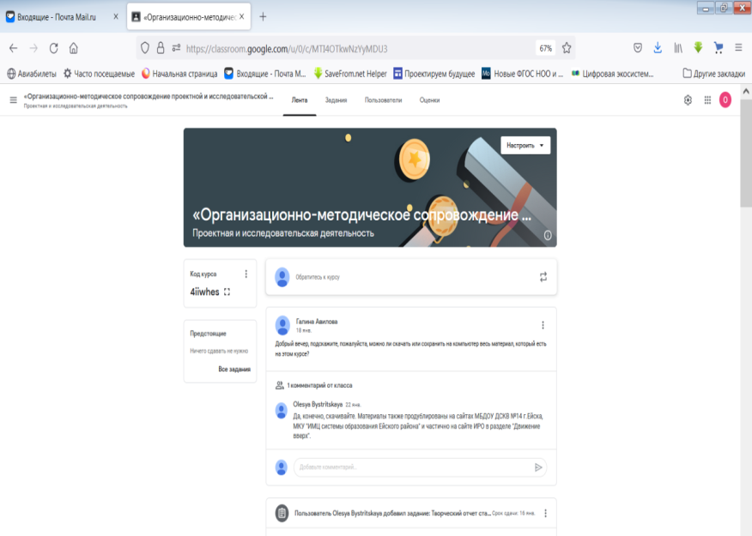
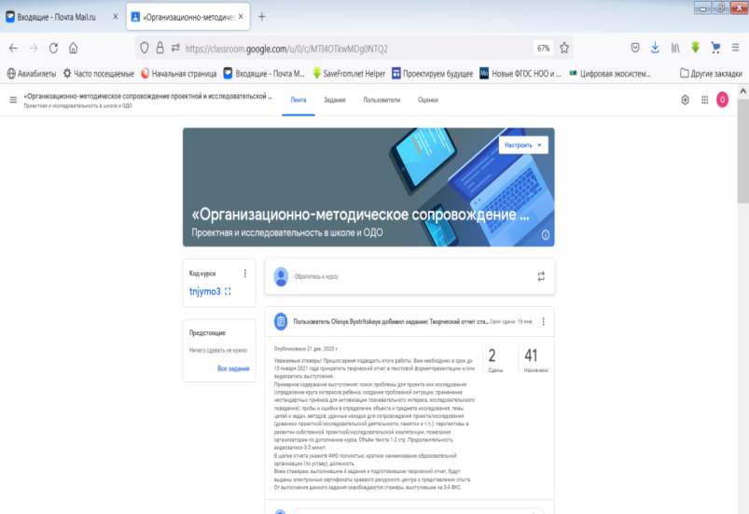
Апробация и диссеменация результатов деятельности КРЦ на основе сетевого взаимодействия
Стажировочная площадка «Организация проектной и исследовательской деятельности
в ОО и ОДО» (43 участника из Новокубанского, Ленинградского, Ейского, Щербиновского и Каневского р-в)
Стажировочная площадка «Организация проектной и исследовательской деятельности в ДОО» (70 участников из Новокубанского, Ленинградского, Ейского, Щербиновского и Каневского р-в)
В 2020-2021 учебном году площадки работали на платформе Google-класс

Slide 11
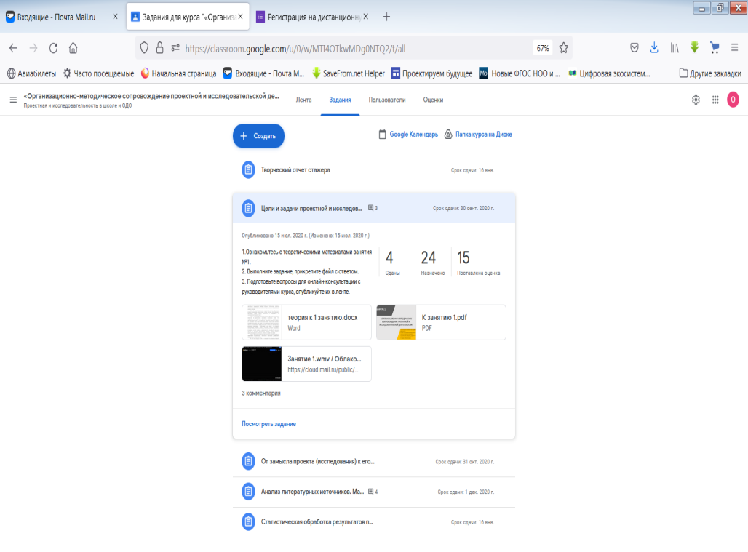
Апробация и диссеменация результатов деятельности КРЦ на основе сетевого взаимодействия
Содержание кейса: медианар, презентация, практическое задание

Slide 12
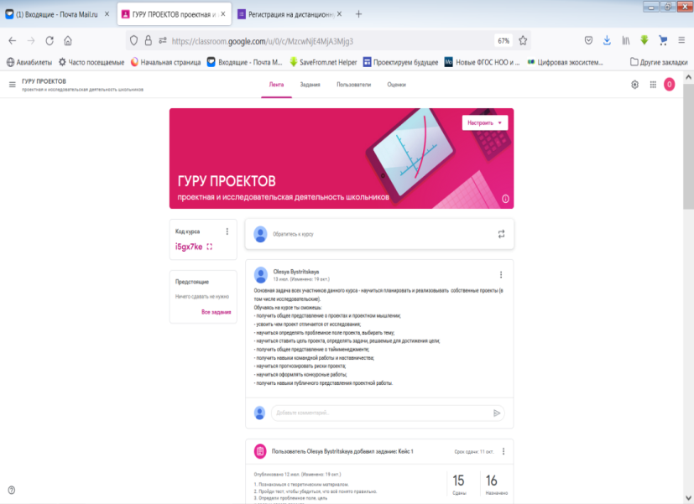
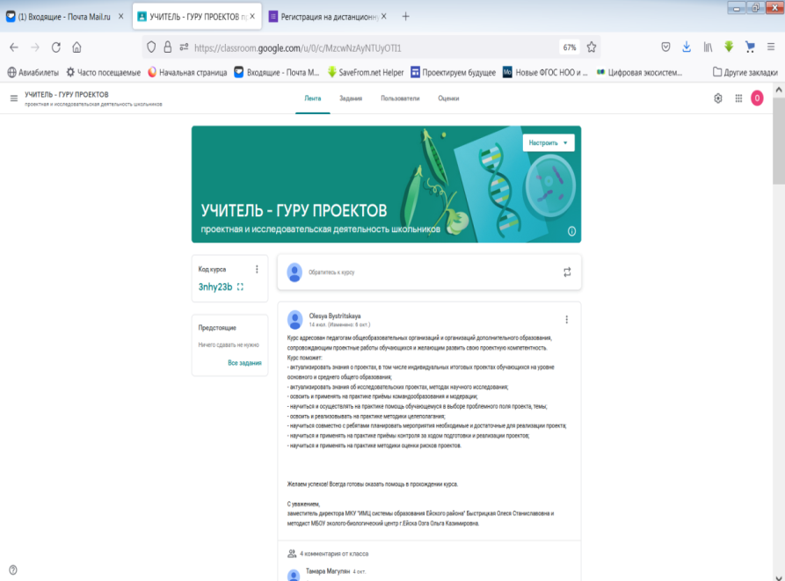
Апробация и диссеменация результатов деятельности КРЦ на основе сетевого взаимодействия
Дистанционная стажировка по теме «Проект и проектное мышление»
(В 2021 году в стажировках участвуют педагоги и обучающиеся из Туапсинского, Новокубанского, Щербиновского,
Ленинградского и Ейского районов, подано 80 заявок)

Slide 13
Апробация и диссеменация результатов деятельности КРЦ на основе сетевого взаимодействия
Межрайонный конкурс
методических разработок
проектных задач
(В январе 2021 очный этап прошел в
дистанционном формате, в работе жюри
принимали участие педагоги Щербиновского
района)

Slide 14
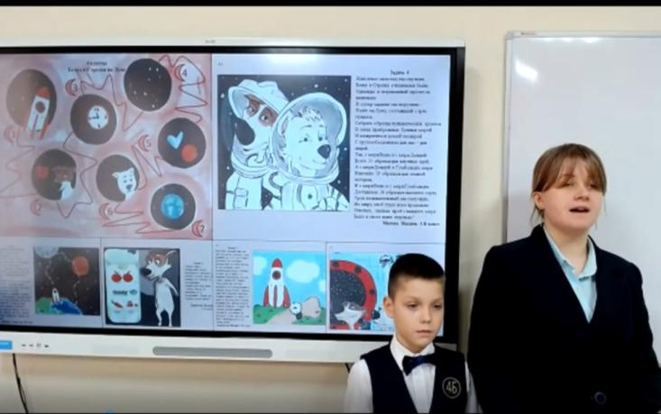
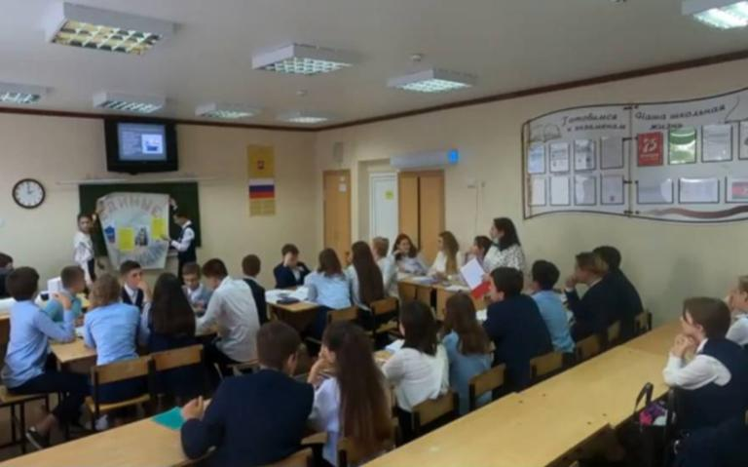
Апробация и диссеменация результатов деятельности КИП на основе сетевого взаимодействия
Проект «Красивая
математическая задача»
(сентябрь-декабрь 2021 г.).
В конкурсной части проекта приняли участие
образовательные организации Новокубанского,
Гулькевичского и Успенского районов. В качестве экспертов в конкурсе участвовали педагоги
Новокубанского и Щербиновского районов
Метапредметная неделя
«Проектируем будущее»
(октябрь 2021 г.)
В рамках недели открытые уроки и мастер-
классы представили педагоги Ейского,
Туапсинского и Красноармейского районов

Slide 15
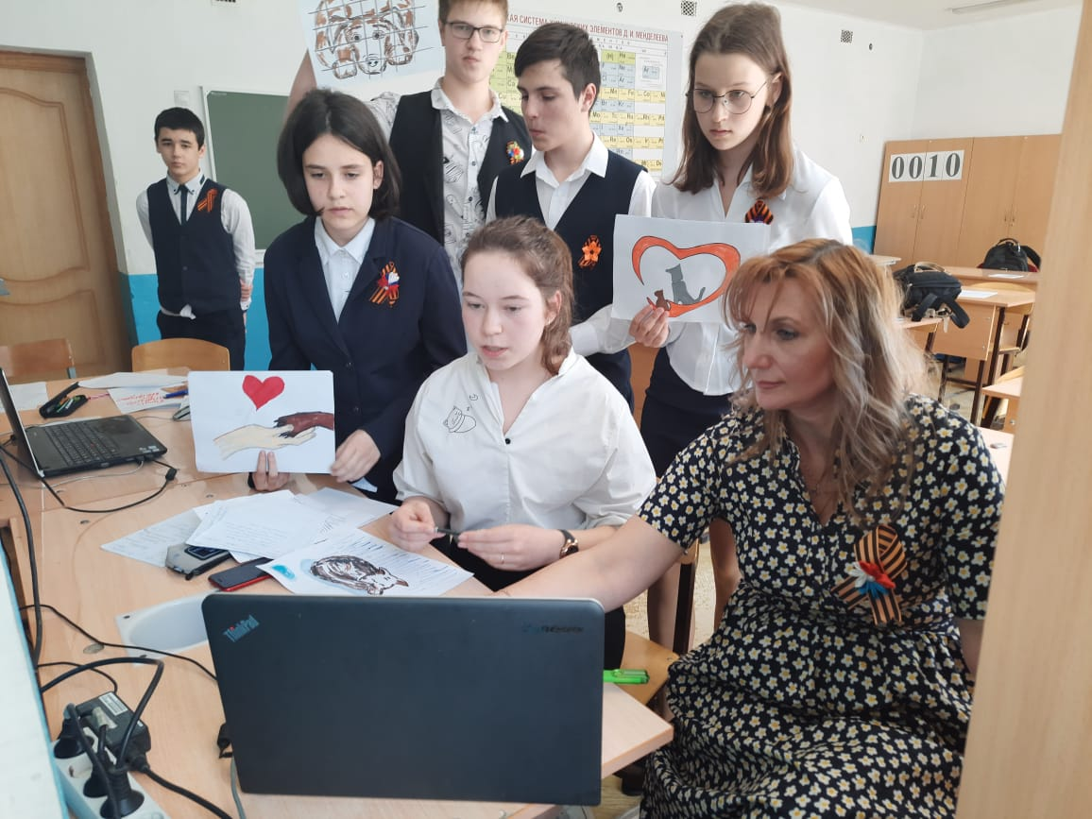
Апробация и диссеменация результатов деятельности КРЦ на основе сетевого взаимодействия
Конкурс школьных научных обществ «Научное общество XXI века»
В 2021 году прошел в дистанционном формате. В работе жюри участвовали педагоги Щербиновского района

Slide 16
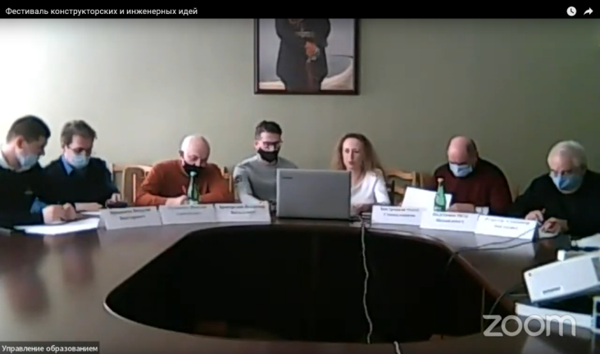
Апробация и диссеменация результатов деятельности КРЦ на основе сетевого взаимодействия
Фестиваль конструкторских и инженерных идей
(декабрь 2021)
На мероприятии представляли свои работы ребята из г.Краснодар, Гулькевичского, Каневского, Калининского,
Тимашевского районов Краснодарского края

Slide 17
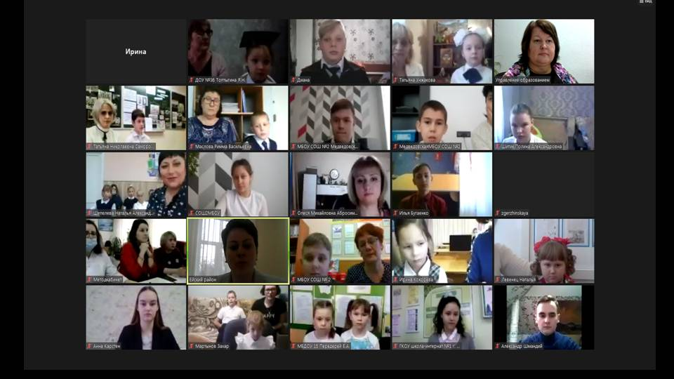
Апробация и диссеменация результатов деятельности КРЦ на основе сетевого взаимодействия
Дни науки
(февраль 2021)
В конкурсе «Мир науки глазами детей», проводящимся в рамках Дней науки приняли участие обучающиеся из Ейского, Каневского, Тимашевского, Щербиновского и Темрюкского районов

Slide 18
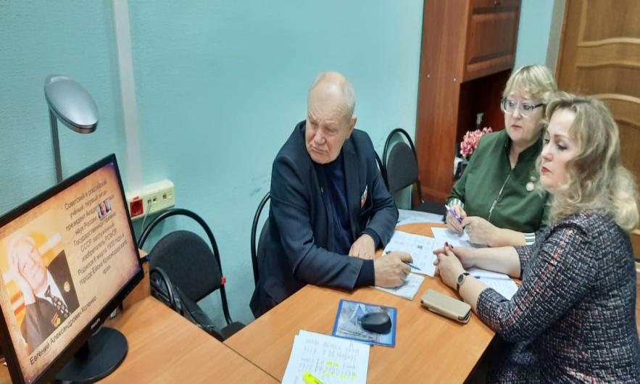
Апробация и диссеменация результатов деятельности КРЦ на основе сетевого взаимодействия
Котенковские чтения
(март 2021)
В 2021 году заключительный
этап прошел в
дистанционном формате

Slide 19
Апробация и диссеменация результатов деятельности КИП на основе сетевого взаимодействия
Вебинар «Система работы
общеобразовательной организации по
сопровождению проектной и
исследовательской деятельности
обучающихся»
Вебинар «Система работы дошкольной образовательной организации по сопровождению проектной и
исследовательской деятельности
обучающихся»
Вебинар «Роль районных
методических объединений в
Повышении профессиональной
Компетентности педагогов в сфере
организации проектной и
исследовательской деятельности
обучающихся»

Slide 20
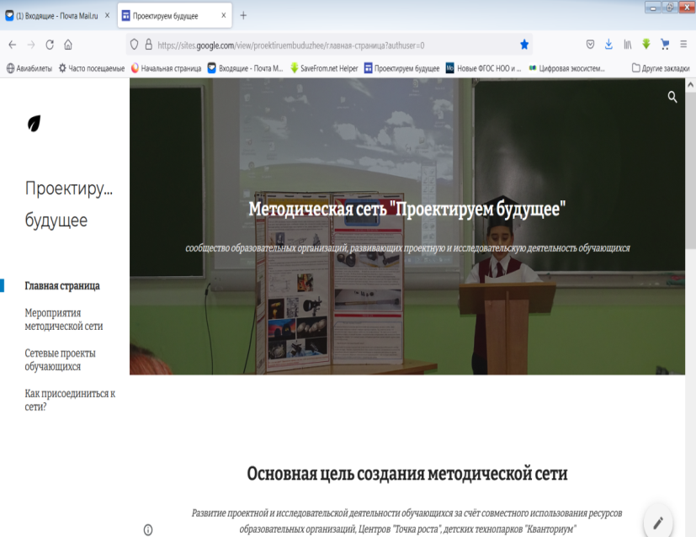
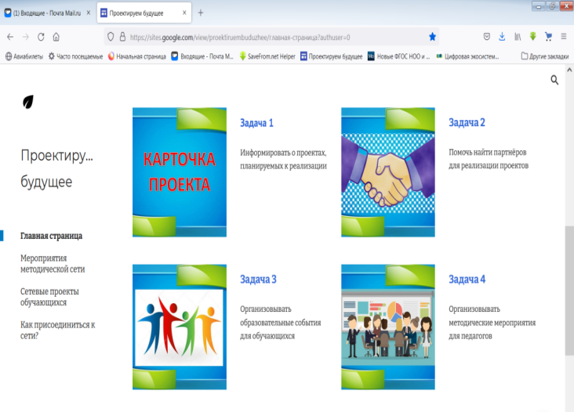
Апробация и диссеменация результатов деятельности КРЦ на основе сетевого взаимодействия
Методическая сеть для школ «Проектируем будущее»
(В 2021 году заключены договоры о сотрудничестве со школами МБОУ СОШ № 56 Крымского р-на, МБОУ СОШ №17 г.Горячий ключ, МБОУ СОШ №9 и МБОУ СОШ №15 Ейского р-на)

